Slide 1
구조도 수정 및 openHAB2 시나리오
순천향대학교
컴퓨터시스템연구실
이한범
18.07.30

Slide 2
전체 구조도
수정된 부분
Manage Agent 위치
LoRa 단말을 거치지 않는 디바이스
1
IoT GateWay
Device
(센서)
LoRa
게이트웨이
LoRa MQTT
브로커
MQTT
브릿지
RabbitMQ
스파크
MQTT Proxy
(토픽 변환)
(실시간 데이터)
Device Manager
(ElasticSearch)
2
Hbase
Device
(가상 디바이스)
(인터넷을 통한 전송)
MQTT 브로커
3
openHAB2
웹 클라이언트
Device
(LoRa를 거치지
않는 센서)
Manage
Agent
(메타 데이터 캐싱)

Slide 3
라즈베리 파이 동작 테스트
LoRa를 거치지 않는 : 아두이노 / 라즈베리 파이
GPIO / 센서 연결 테스트
기본 제공되는 RPi.GPIO 모듈 사용
LED를 사용하여 테스트
센서는 아두이노와 UWAT 통신으로 연결 테스트 진행 중
Wifi 연결 테스트
공유기 wifi 연결 확인 및 고정
openHAB2 설치
mqtt 설치 및 publish 동작 테스트
wifi 연결된 상태에서 mqtt 메시지 전송 테스트

Slide 4
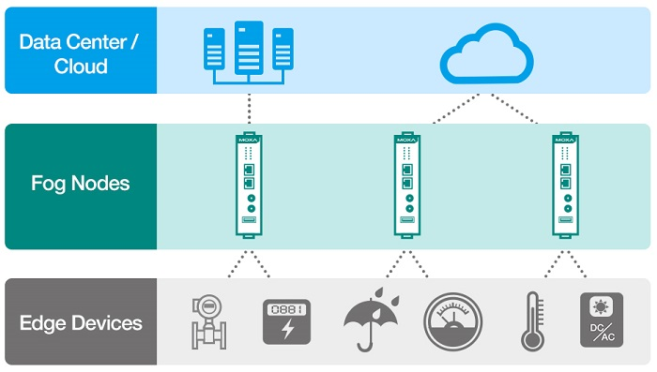

openHAB2 시나리오
Fog Computing 관점에서의 시나리오
Fog Computing?
중앙 서버인 클라우드와 지역적으로 분산된 IoT 기기를 중간에서 연결, 매개하는 또 하나의 네트워크
데이터의 처리를 위해 클라우드 까지 갔다오는 것이 아닌, 네트워크 edge 단에서 신속하게 처리

Slide 5
openHAB2 시나리오
Fog Computing 관점에서의 시나리오
참고논문 : “IoT 디바이스 모니터링, 분석, 제어를 위한 포그컴퓨팅 플랫폼”
Fog Node
openHAB2
Manage Agent
- 디바이스 모니터링
- 클라우드 상에서
설정 업데이트 시,
스크립트 동적 작성
- 클라우드에 저장된
메타데이터를
IoT GW에 저장
- 데이터 분석 / 처리작업
- 클라우드에 filtering된
데이터를 전달
Device Node
가상 디바이스
센서
Edge GW
- 가상으로 설정하여
보내는 디바이스 데이터
- 디바이스가 Fog Node와 통신을 하기 위한 GW
- 데이터 전송
- Edge Computing
(분석, 처리를 Edge 단에서도 수행)
- 별도의 GW 없이 Fog Node와 통신가능한
디바이스

Slide 6

openHAB2 시나리오
IoT GateWay에서 데이터를 분석, 처리해야 될 내용?
(예시)
웹 클라이언트에서 모니터링 시, 실시간으로 들어오는 데이터를 몇 분 단위로 취합하여 클라우드에 전송
Node-red와 연계
Node-red에서 사용자가 설정을 조작
openHAB2 에서는 스크립트 동적 생성
Node-red
openHAB2
- 사용자가 직접 설정
- 설정 UI
- 디바이스 모니터링
- 동적 UI 생성
UI 스크립트 작성

